Slide 1
PYTHON × PYGAME
スネークゲーム制作で学んだこと
Pygame で作る Snake Game － 発表資料

Slide 2
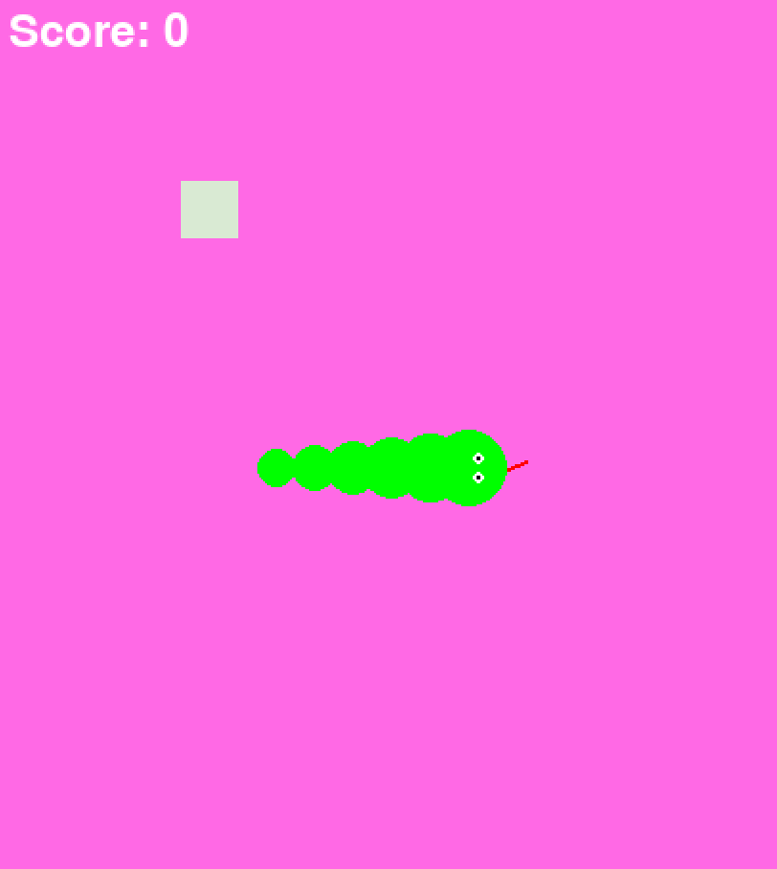
1．自分のスネークゲームについて
発表で紹介するポイント
1
ゲームのタイトル
snake
2
スネークの色
緑にグラデーションをつけた
3
スネークの形
円をつなげて徐々に小さくして体を作った
4
食べ物の形
シンプルに四角で白
5
ゲームの遊び方
方向キーで移動
2

Slide 3

2．授業で学んだこと
Pythonでのゲームの表示方法
プレイヤー（スネーク）とオブジェクト（餌）の表し方
ゲームオーバーとスコアの表示方法
Ifでプレイヤーの速度などの詳細設定
3

Slide 4
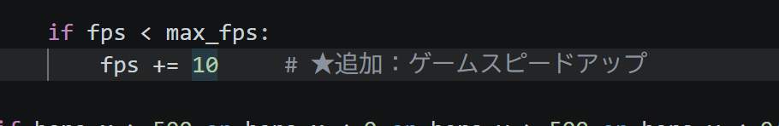
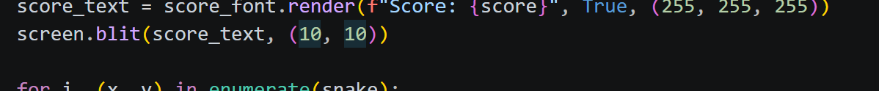
3．新しく覚えたコード
えさを食べるたびにプレイヤーを加速させるコード
スコアを表示させるコード

Slide 5
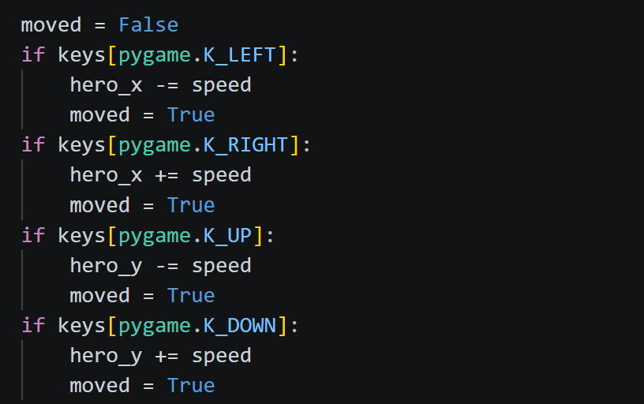
4．一番印象に残ったコード
2
3
ゲームにおいて一回押すたびに少ししか動かないのはかなりのストレスになっていたので長押しで進めるようになる修正はできたときに結構感動した。
キーを1回押すだけで動き続けるコード
スネークが長くなるコード
4
5
6
食べ物がランダムに移動するコード
スピードが上がるコード
スコアを表示するコード
5

Slide 6
5．難しかったところ
蛇をスムーズに動かすのはどこをどう修正すればいいか
分かりずらかったので、なかなか思ったように蛇が
動いてくれずにすごく苦戦しました。
座標
insert() と pop()
難しかった
ポイント
方向の変更
衝突判定
スネークを長くする部分
スコア表示
6

Slide 7
6．自分がよくできたところ
エラーを自分で直した
スネークの形を工夫した
特にピンポイントでここというわけではないですが
全体を通してスムーズにゲーム進行がされるように
「流れの最適さ」を意識して作ることができた。
色を工夫した
コードを理解して変更した
スピードを調整した
スコアを表示できた
7

Slide 8
7．満足していないところ
もう少しスムーズな動きにできたかなという思いがあり
蛇の動きにぎこちなさが残る結果となったのが満足していない。
スネークの動き
スネークのデザイン
ゲームの難しさ
背景
食べ物
ゲームオーバー画面
音がないこと
8

Slide 9
8．次に改善したいこと
BGMを追加する
効果音を追加する
+
+
BGMやスタート画面を追加して、
メニュー画面でオプション設定の変更などができるようして、
複数ステージを用意出来たらより本格的なゲームにできるかなと思った。
壁や障害物を追加する
ハイスコアを追加する
+
+
スタート画面を追加する
再スタートボタンを追加する
+
+
自分の体に当たったらゲームオーバーにする
レベルを追加する
+
+
9

Slide 10
ご清聴ありがとうございました
スネークゲーム制作で学んだこと － 発表資料

